Slide 1

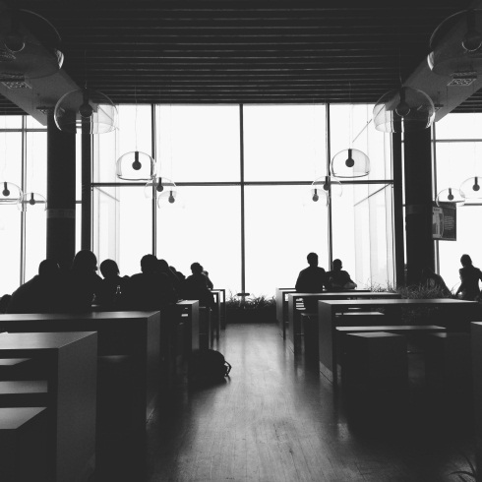
学习单元二 平面设计素材
项目二 绘制插画素材
●任务一 绘制景物插画 ●任务二 绘制动物、人物插画

Slide 2
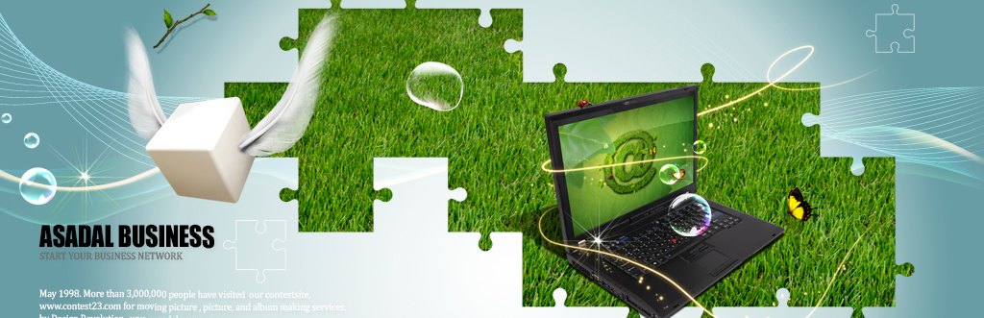
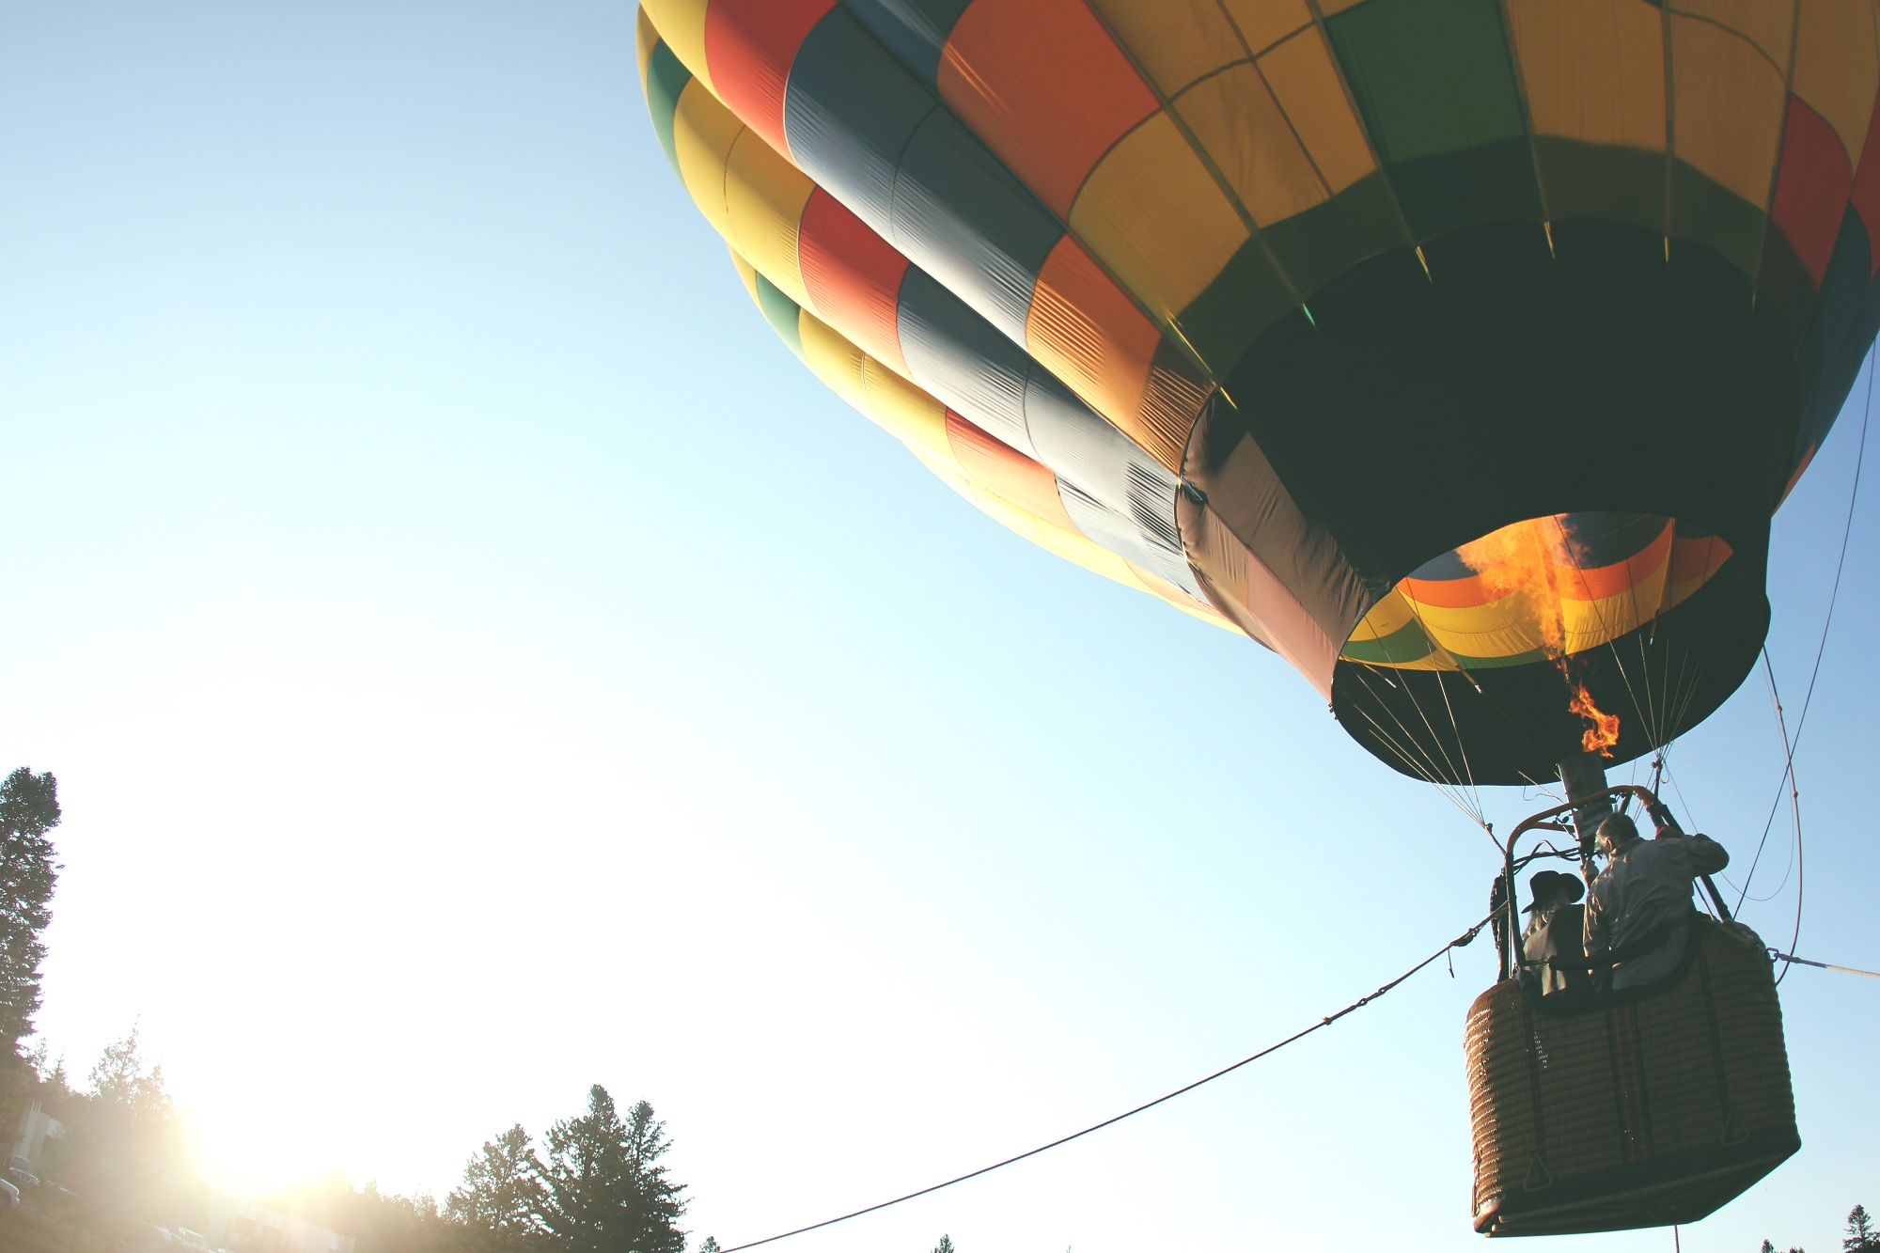
项目分析
任务一：景物插画的设计与绘制。初识插画设计，结合所掌握的造型和色彩知识进一步了解插画设计中纸质绘画和软件绘画的表现风格与技法。了解景物绘画中自然景物和人造景物的表现特点和应用规律。学会如何绘画出天空的背景色及云霞的自然景象；绘画出岩石的肌理质感，然后再用此法绘画出山峦的效果；绘画草地和各种花卉的不同特点，从而学会如何绘画树木、森林和草原等。
任务二：动物，人物插画的设计与绘制。了解动物、人物的基本结构和外在特征，然后再去仔细观察动物、人物的体态特征；通过进行草图绘画训练来进一步掌握动物和人物在静止和运动时的特点；通过对素材的分析和重构来对画面进行进一步的深入刻画，从而更好地完成对主题性作品的绘画。
本项目主要通过进行插画风格设计、技法的训练，进行手绘或电子描摹和创意草图的制作。在完成项目目标要求的同时，通过绘制设计草图和绘制商业插画，学生可掌握不同风格种类的插画设计的特点及绘画原则。在学习插画设计以前已经学习了Painter、Photoshop 等相关软件，在此可直接进行应用。

Slide 3
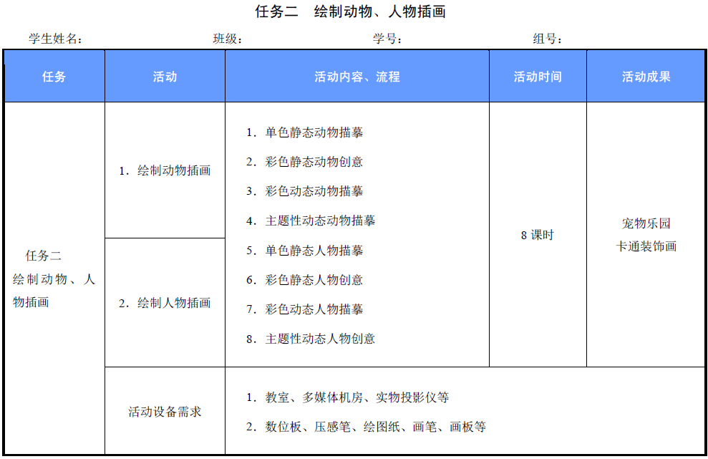
项目工作单

Slide 4
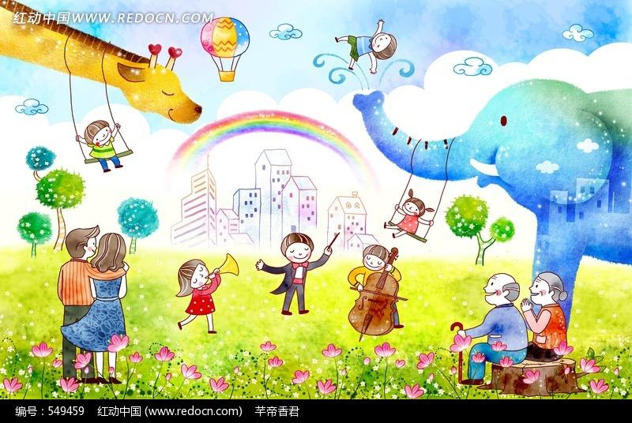
任务二 绘制人物、动物插画

Slide 5
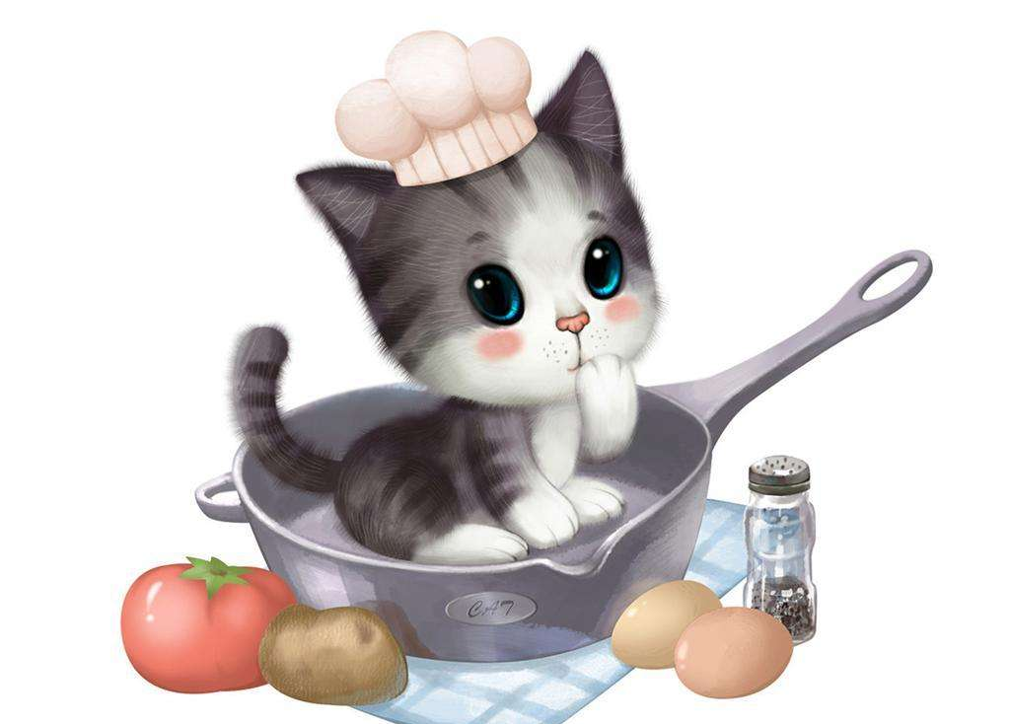
项目实施
通过插画设计工具完成单色、彩色静态动物、人物描摹的训练；以主题性插画设计为载体，经过视觉语言的重组和提炼，将创意以绘画的形式传达出来，完成动物、人物等主要元素的插画作品。
利用插画设计软件、传统手绘方式进行单色、彩色和主题性人物的描摹和绘画，并熟悉各种插画工具的交叉使用方法，了解和掌握动物、人物插画设计的基本要素和原则。

Slide 6

活动2 绘制人物插画
活动描述
工作环境
相关知识
活动实施

Slide 7
活动描述
通过观察静止中的人物形态，完成人物的描摹训练。通过进行彩色动态人物的描摹与绘画训练，学习动态人物创意绘画的基本方法，以及动态人物绘画的基本要素和原则。

Slide 8
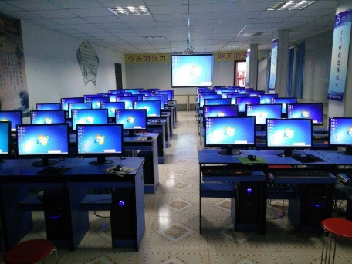
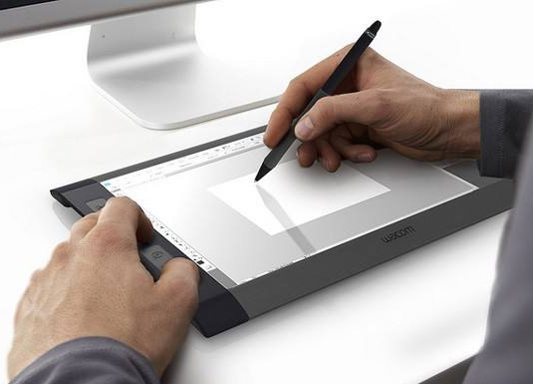
工作环境
环境要求
教室、多媒体机房、实物投影仪等。
所需工具
数位板、压感笔、绘图纸、画笔、画板等

Slide 9
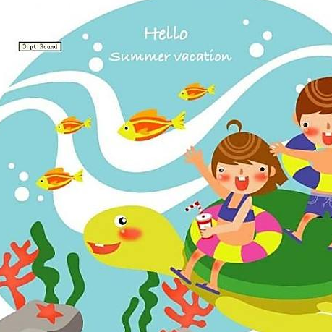
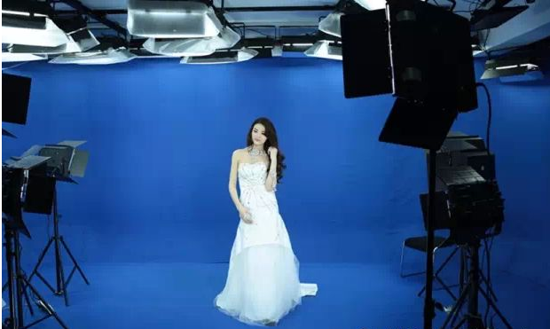
相关知识
（1）静态人物绘画欣赏。
A．静态人物绘画名作如图2-2-53、图2-2-54、图2-2-55 所示。
单色静态
人物插画

Slide 10
图2-2-53
图2-2-53 静态人物绘画名作1
图2-2-54
图2-2-54 静态人物绘画名作2

Slide 11
图2-2-55
图2-2-55 静态人物绘画名作3

Slide 12
相关知识
B．学生作品如图2-2-56、图2-2-57、图2-2-58 所示
图2-2-56
图2-2-56 张书情作品1
图2-2-57
图2-2-57 张书情作品2

Slide 13
图2-2-58
图2-2-58 张书情作品3

Slide 14
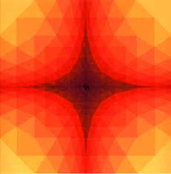
相关知识
（2）色彩搭配的配色原则。
对比配色。用色相、明度或艳度的反差进行搭配，有鲜明的强弱。其中，明度的对比给人明快清晰的印象，只要有明度上的对比，配色就不会太失败，如红配绿，黄配紫，蓝配橙。
单重点配色。让两种颜色形成面积的大反差。“万绿丛中一点红”就是一种单重点配色。其实，单重点配色也是一种对比，相当于用一种颜色做底色，用另一种颜色做图形。
分隔式配色。如果两种颜色比较接近，看上去不分明，可以将对比色加在这两种颜色之间，增加强度，整体效果就会协调。最简单的加入色是无色系的颜色和米色等中性色。
夜配色。严格来讲这不算是真正的配色技巧，但却很有用。高明度或鲜亮的冷色与低明度的暖色配在一起，称为夜配色或影配色。它的特点是神秘、遥远，充满异国情调、民族风情，如翡翠松石绿配黑棕。

Slide 15
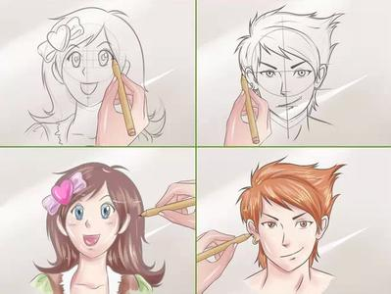
相关知识
（3）彩色静态人物创意绘画。
使用铅笔绘制草稿。
把草稿分层后，用水彩笔或单纯圆头洗涤笔在画布上涂抹颜色即可。
选择铅笔工具，用压感笔或彩笔写上文字，这样画面就完整了。
最后完稿。

Slide 16
相关知识
（1）彩色动态人物插画作品如图2-2-59、图2-2-60 和图2-2-61 所示。
彩色动态人物
插画
图2-2-59 吴艺佳作品

Slide 17
图2-2-60
图2-2-60 苏煜作品
图2-2-61
图2-2-61 米瀛昕作品

Slide 18
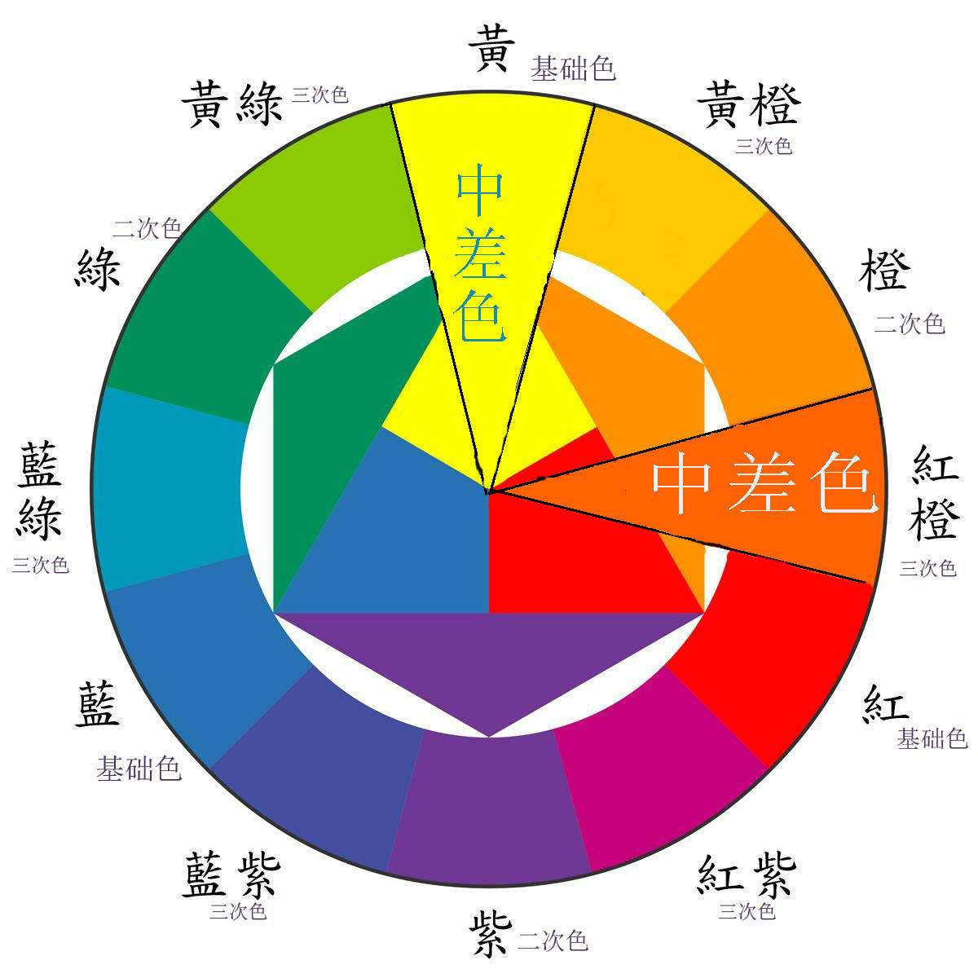
相关知识
（2）色彩心理倾向性。
人都有色彩心理倾向性，平时很喜欢的颜色，对于大多数人来讲都不一定会适合自己穿用。所以绘制商业插画要考虑大众的色彩心理倾向，而不要只是选择自己偏好的颜色。最好在绘制商业插画之前好好研究一下客户的需求。

Slide 19
相关知识
主题性动态人物插画作品如图2-2-62～图2-2-67 所示。
主题性动态人物
插画
图2-2-62 默视/张书情作品1

Slide 20
图2-2-63
图2-2-63 编织梦想/许玲娜
图2-2-64
图2-2-64 孤独的影像/张书情作品1

Slide 21
图2-2-65
图2-2-65 梦魇/吴艺佳
图2-2-66
图2-2-66 驾鸟航行/白婕

Slide 22
图2-2-67
图2-2-67 驾鸟航行/王宇

Slide 23
活动实施
（1）作品名称：《卡通装饰画》。
（2）尺寸要求：1024×768 像素。
（3）内容要求：以“我的人生”插画设计为题目，
以卡通人物形象绘画为载体，通过颜色搭配、
构图、对比，充分发挥想象力，突出自己的
内心感受。
（4）绘制时间：2 课时。
（5）作品形式：装饰画。
卡通装饰画

Slide 24
相关知识
2）作品欣赏
卡通装饰画如图2-2-68～图2-2-76 所示。
图2-2-68 杜微作品1

Slide 25
图2-2-69 杜微作品2

Slide 26
图2-2-70 杜微作品3

Slide 27
图2-2-71 杜微作品4

Slide 28
图2-2-72 杜微作品5

Slide 29
图2-2-73 杜微作品6
图2-2-74 杜微作品7

Slide 30
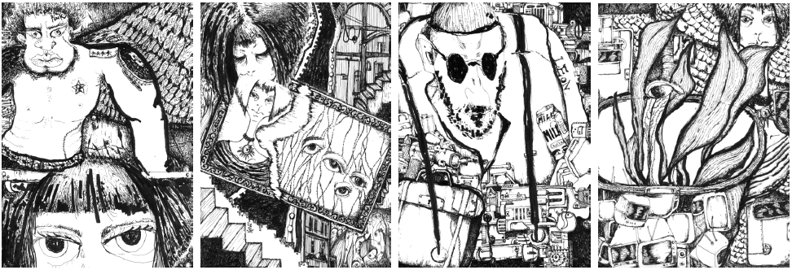
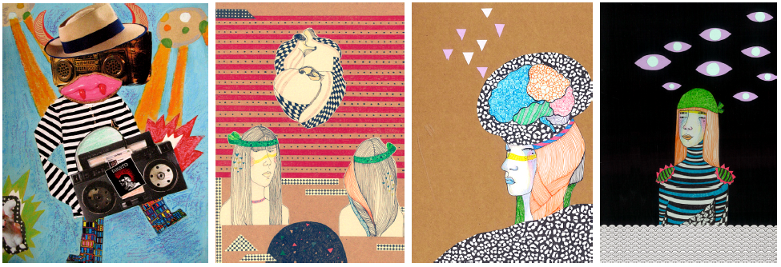
图2-2-75 何佳宇作品1
图2-2-76 何佳宇作品2

Slide 31
感谢各位观看

Slide 32
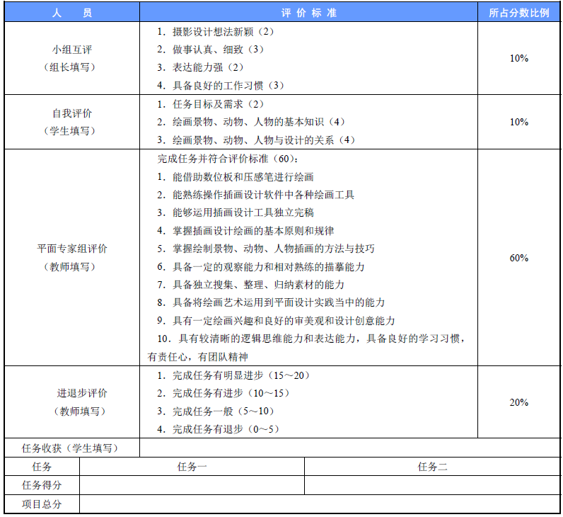
项目验收

